Slide 1
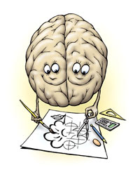
Сообщение из опыта работы Гимнастика для мозга
Воспитатель первой квалификационной категории
МАДОУ «ЦРР-детский сад №69»
Костицына
Наталия Владимировна

Slide 2
ЗНАЧЕНИЕ ГИМНАСТИКИ ДЛЯ МОЗГА:
-Улучшает мыслительную деятельность, память, внимание
-Синхронизирует работу полушарий
-Улучшается крупная и мелкая моторика
-Обладает оздоравливающим эффектом
-Снижает утомляемость
-Повышает способность к произвольному контролю

Slide 3
Структура гимнастики для мозга:
1. Выпить стакан чистой воды
2. Кинезиологические упражнения - 5 минут.
3. Самомассаж ушных раковин -5 минут.
4. «Двойной дудлинг» или рисование двумя руками одновременно - 5 минут.

Slide 4
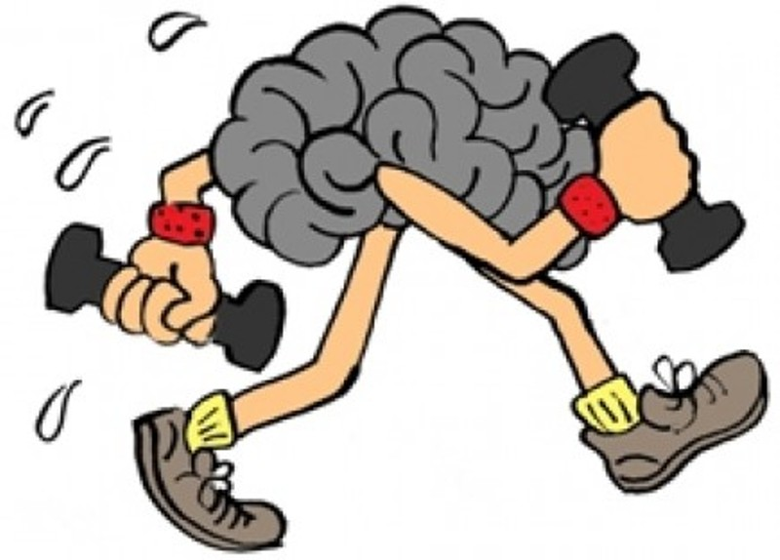
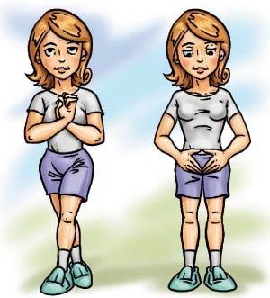
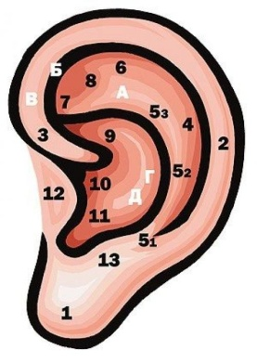
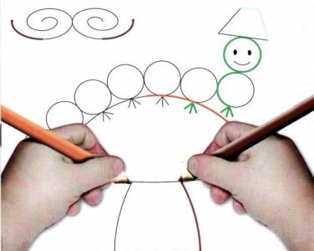
Гимнастика для мозга:

Slide 5
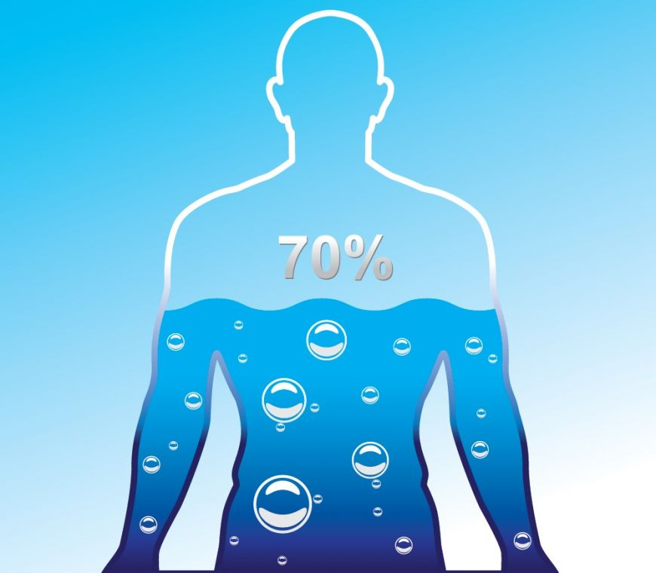
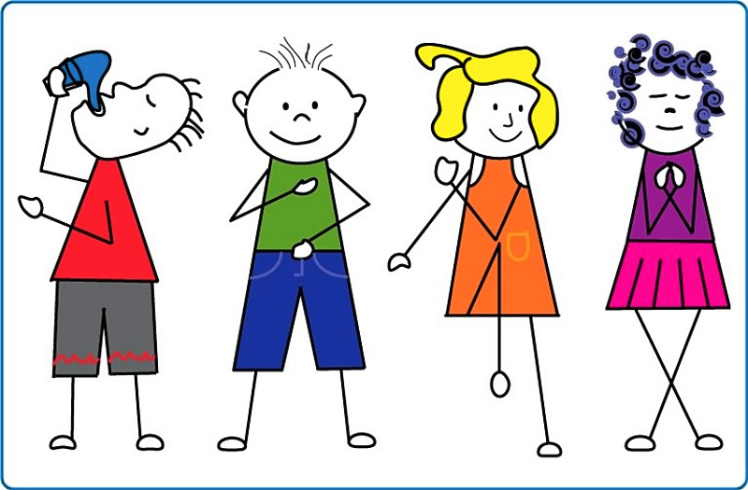
Вода-источник энергии
Организм человека на 70% состоит из воды. Если отмечается её нехватка, то постепенно начинает замедляться работа мозга. Итак, выпиваем стакан чистой воды!

Slide 6
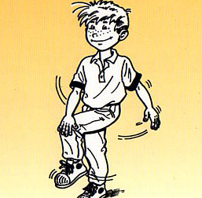
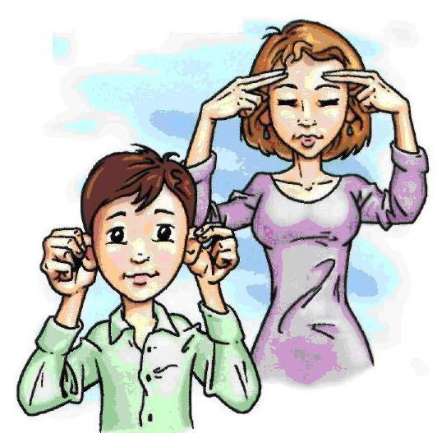
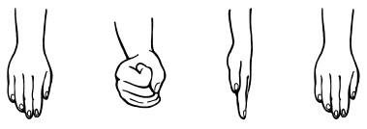
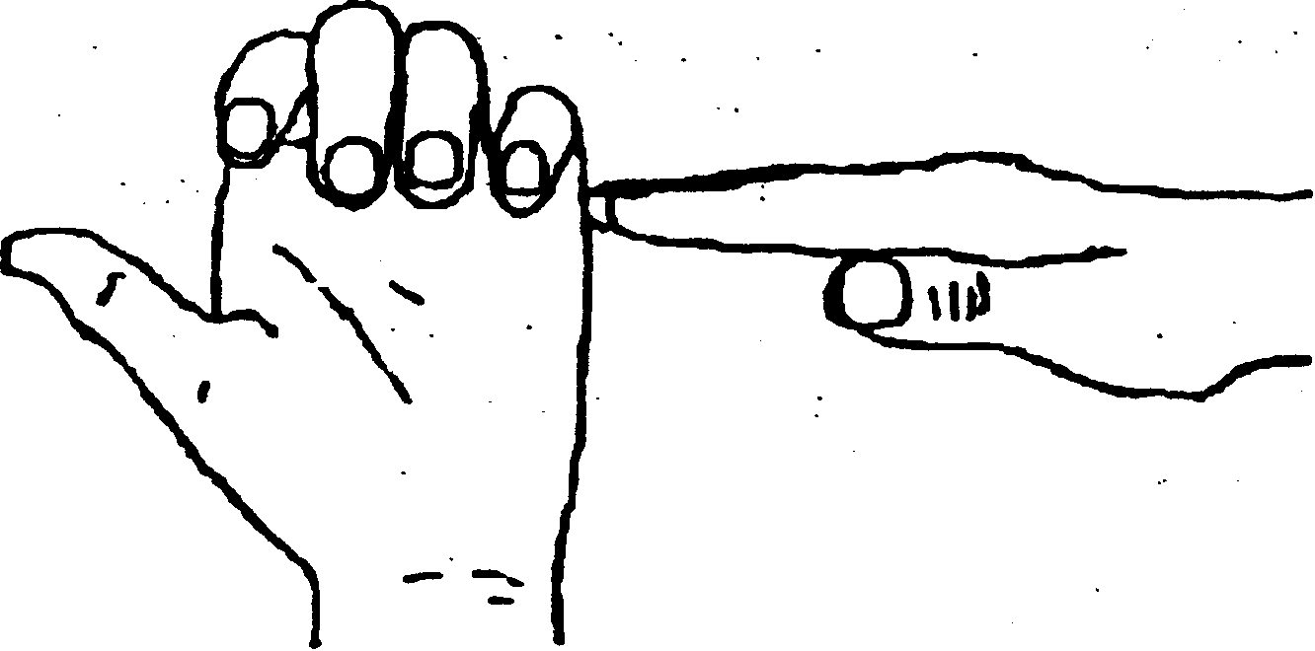
Кинезиологические упражнения.
Мозг нуждается в настройке и подготовке к работе. Если делать кинезиологические упражнения утром, перед началом мыслительной деятельности , то можно помочь самому себе «проснуться» и настроится на учебную деятельность. Итак, хотите стать умными ... тогда начинаем!

Slide 7
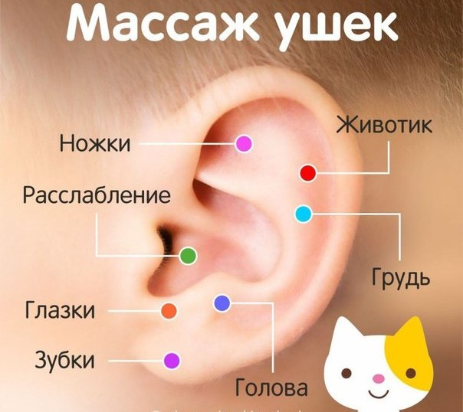
Самомассаж ушных раковин
Самомассаж ушных раковин являет эффективным методом при регуляции мыслительной деятельности, так как способствует нормализации кровотока во всём организме. Такой массаж позволяет сосредоточиться и быть более внимательным, способствует приливу бодрости и работоспособности.

Slide 8
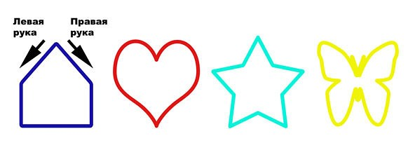
ДВОЙНОЙ ДУДЛИНГ
В целях развития обоих полушарий попробуйте научить вашего ребенка рисовать обеими руками.
Техника выполнения:
Принцип таков, что требуется рисовать обеими руками одновременно, создавая симметричные, зеркальные изображения. Теперь подробнее. Возьмите в обе руки маркеры, прижмите друг к другу и поместите в центр листа бумаги. Начинайте рисовать сразу двумя маркерами, выполняя зеркальный рисунок.
Совет: если бумага “убегает” со своего места, то можно зафиксировать уголки листа, приклеив его к столу скотчем.

Slide 9
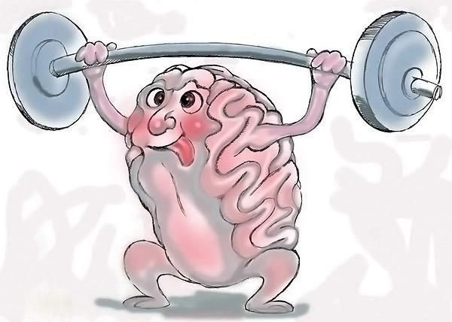
Спасибо за внимание!
Я познакомила вас с гимнастикой для мозга, с помощью которой вы сможете помочь самому себе воспринимать большой объем информации, ориентироваться в нем и постараться стать успешными.
А ЭТО ТОЧНО ПРИГОДИТСЯ!

